Slide 1
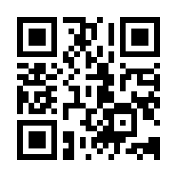
生活クラブ生協
キャラバン！
多摩きた生活クラブ生活協同組合
発行：2024.04
国産原料
遺伝子
組み換え対策
配達手数料無料
・お子さんが小学校
入学前まで
・加入後1年以内
いずれか
添加物
削減
農薬・化学肥料削減
月 日 （ ）
： ～ ：
↓キャラバン会場↓
会場：
雨天中止（小雨決行の場合有）
こだわりの調味料やお菓子・飲み物・せっけんなど
生活クラブだけのオリジナル品をご紹介♪
試食・試飲あります。
ぜひお立ち寄りください！
多摩きた生活クラブ生協
042-452-9797（コールセンター）
資料請求
はコチラ

